Slide 1
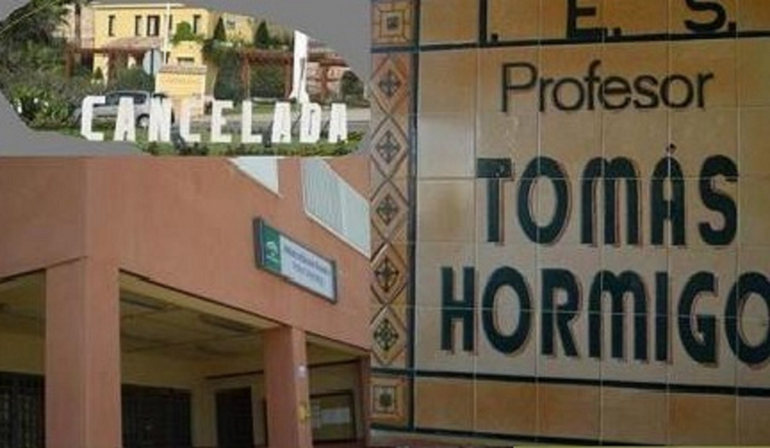
IES TOMÁS HORMIGO
DISEÑAMOS NUESTRO PLC

Slide 2
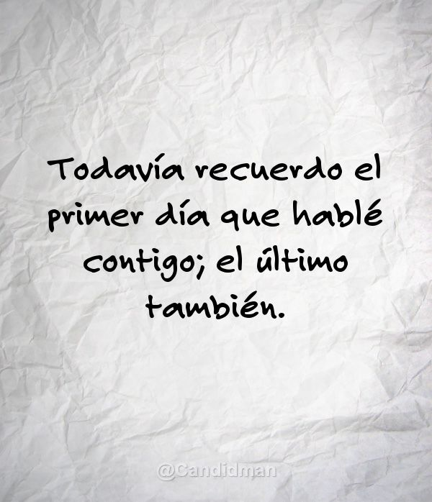

Slide 3
MI PRESENTACIÓN
¿Vosotros PLC OFICIAL JUNTA?

Slide 6
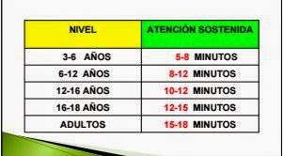

Slide 7
LA ATENCIÓN

Slide 8
DROPBOX Y CANAL DE YOUTUBE
plctomashormigo@gmail.com
Plctomashormigo2017
Vídeo subido de JESÚS GUILLÉN (Emocionar para aprender; Escuela con cerebro)
DROPBOX: pequeña tarea y presentación.
¡PRESENTACIÓN DE HOY Y PEQUEÑA NUEVA TAREA TAMBIÉN!

Slide 9
AGAEVE nos dice… 1
¿No necesitamos plc verdad?

Slide 10
AGAEVE nos dice… 2
¿No necesitamos plc verdad?

Slide 11
AGAEVE... ¿y en secundaria? (2º ESO)

Slide 12
AGAEVE... ¿y en secundaria? (2º ESO)

Slide 13
¿Y en PISA?

Slide 14
Conclusiones reflexión vídeo: JESÚS GUILLÉN
5’ Actividad eléctrica del CEREBRO EN EL MIT casi plana en clase (SE ACTIVA CUANDO EL ALUMNO COOPERA)
20’ MENTALIDAD DE CRECIMIENTO: creer que se puede
22’ (muy importante): 250 INFLUENCIAS en educación
1 Creencia profes, 2 coordinación profes, 3 creencia alumnado
26’ CEREBRO SOCIAL + COOPERACIÓN: solo se aprende en un supuesto
30’30 Proyectos de Arpendizaje-Servicio: rescatan a niños dados por perdidos

Slide 15
LA CARRETA
LOS ANIMALES

Slide 16
...yo también sé que esta es mi ley...

Slide 17
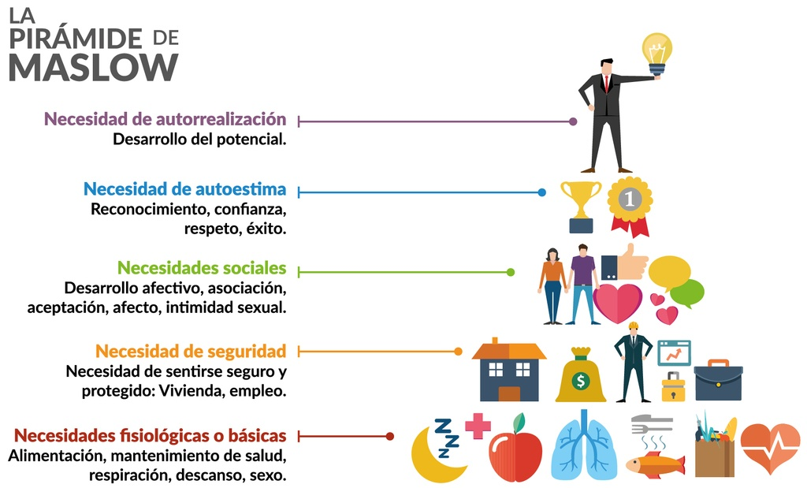
...y sé que hay VARIAS COSAS muy básicas en la PSICOLOGÍA HUMANA...

Slide 18
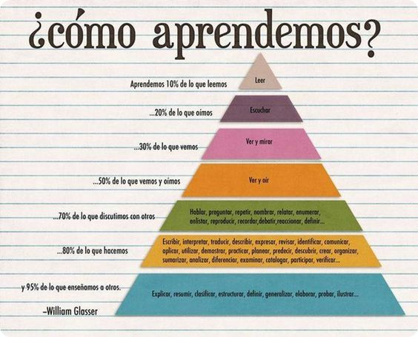
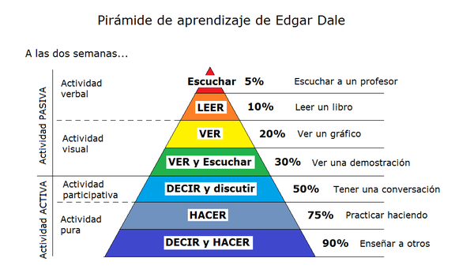
...y sé que hay VARIAS COSAS muy básicas en la PSICOLOGÍA HUMANA...

Slide 19
¿Y si nosotros consiguiéramos
diseñar algo LEGAL, MOTIVANTE,
Y QUE SE RETENGA EN LA CABEZA?

Slide 21
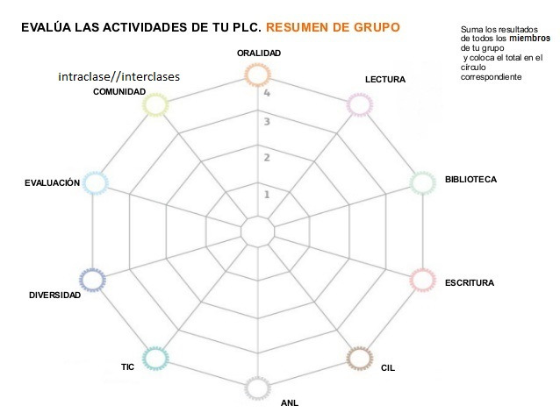
¿Qué hacemos en este centro?
Práctica por grupos (matriz radial)
Explicación de cada item
Aclaración CIL

Slide 23
¿Qué queremos hacer?

Slide 25
SI NO HAY VISIÓN---------CONFUSIÓN
SI NO HAY VALORES---------CORRUPCIÓN
SI NO HAY ESTRATEGIA---------DISPERSIÓN
SI NO HAY RECURSOS---------FRUSTRACIÓN
SI NO HAY CAPACIDAD---------FATIGA
SI NO HAY MOTIVACIÓN---------LENTITUD
SI NO HAY FEEDBACK---------DUDAS

Slide 27
…MIGUEL CALVILLO… Concepto Importancia, géneros, secuencia (hasta 5’)

Slide 28
Proyecto COMUNICATIVO de centro
La lengua es el mayor acceso a emociones, pensamiento y aprendizaje (Lenguaje interno como control de actitud, la importancia de poner nombre a las cosas, preparación para la vida futura, SOCIALIZACIÓN)
Estudios de déficit de comunicación en España y Andalucía sugieren su MEJORA
La lengua al servicio de todo lo demás
No hace falta mucha burocracia (un PLC puede ser 1 o 2 folios). FILOSOFÍA DE LA ACCIÓN. Sí herramientas (buen y mal ejemplo)
1 o 2 herramientas generalizadas y nunca se abandonan. Sí que pueden y deben crecer.
La selección de géneros es particular de cada centro
La secuenciación puede ser en PROFUNDIDAD

Slide 29
¿QUÉ HABÉIS HECHO HASTA AHORA?
PELIGRO: DIDACTISMO FORMAL
(Dimitrinka Nikleva)
Docentes que se proponen objetivos puramente lingüísticos, olvidando que EL LENGUAJE ES LA FORMA PARA COMUNICAR, el contenido son sentimientos, ideas, fantasías, etc.
Se alcanzaran formas correctas pero TOTALMENTE VACÍAS.

Slide 30
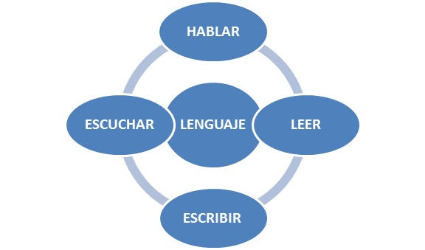
REFLEXIÓN CALVILLO:
INTERRELACIÓN ENTRE DESTREZAS

Slide 31
DESDE YA CAMBIAMOS NUESTRA IDEA:
PROYECTO
COMUNICATIVO
DE CENTRO
Qué se aprende, legal y motivador

Slide 32
¿VUESTRAS TAREAS?
Bastante coordinados, ¿no?

Slide 33
PROYECTO MÍNIMO VIABLE

Slide 34
ALQUIMISTAS DE LA PALABRA

Slide 36
¿Qué dice el DECRETO de curriculum?
¿Respecto lengua o en general?
¿Y las instrucciones de lectura?

Slide 37
1.-NUESTRO PROYECTO –pequeña historia-
Curso oficial PLC: muy denso. Prototipos acumulativos. Índice
Asesoramiento CEP:
Fracaso personal: 2011/12 (4 destrezas, creatividad, rutas)
Fracaso personal: 2012/13 (15 herramientas)
Miguel Calvillo y Manolo (y fundamental compañeros): Buen camino (confluencia de todo: áreas, música, etc)
Asambleas 6ºC (precioso debate 3,37) *Mal infantil
Exposición oral (matemáticas 3B)
Hermanamientos: lectura mal

Slide 38
1.-NUESTRO PROYECTO –esquema 1,2-
A) Hablar para comprender: «cuando varias personas hablan sobre algo mejoran su comprensión». D. Alvermann
Asambleas (Mar Romera)
Hermanamientos: (lecturas por pareja CEIP RAMÓN Y CAJAL)
B) Exposiciones orales en público: «Es la estrategia más sincrética pues presupone el uso de la lectura, escritura y otros medios de expresión» Esther Romero Mariscal
Grabaciones (3 canales maestros en youtube
y decenas de suscripciones)

Slide 40
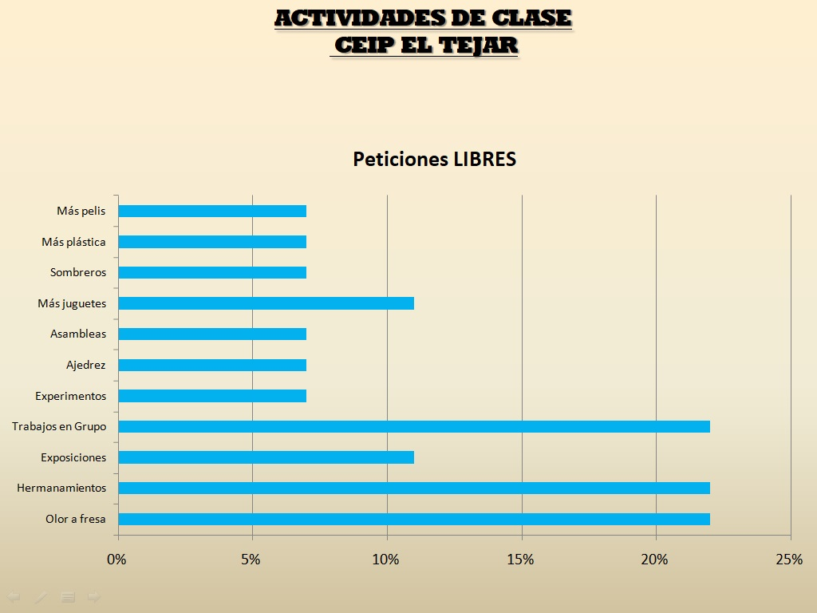

Slide 41
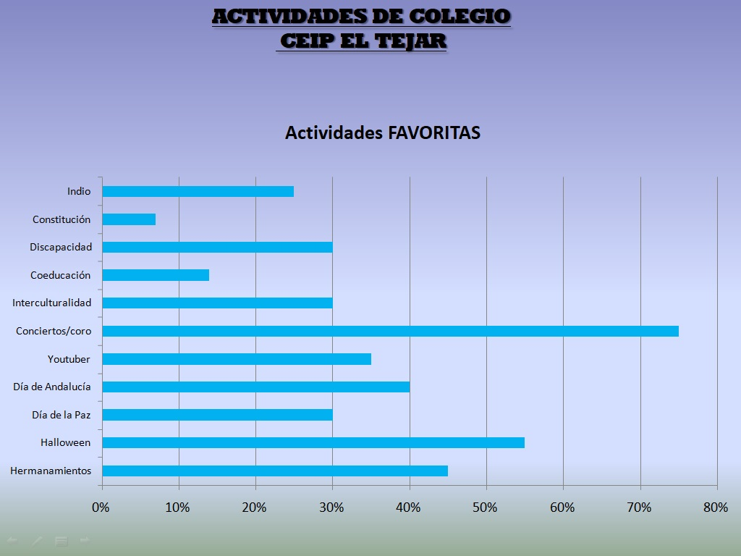

Slide 42
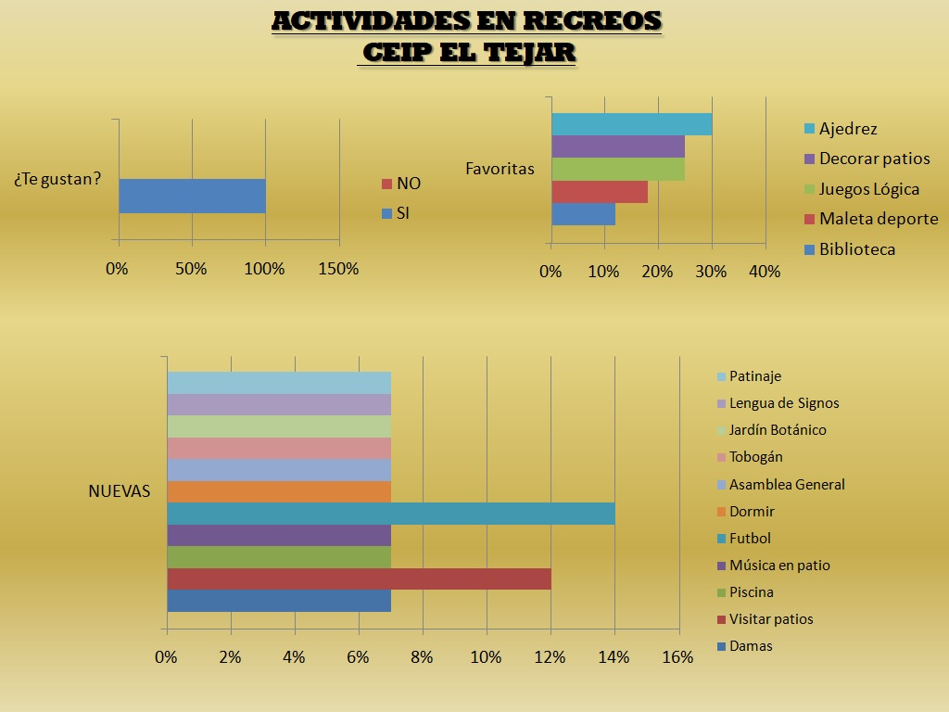

Slide 44
1A.-NUESTRO PROYECTO -objetivo interactuar-
A) Hablar para comprender: El poder de los iguales, la capacidad de influencia de los niños entre sí no debe ser subestimada.
Asambleas: Decálogo, Normas
* ¡OJO! No es esto
* TIPOS EXPRESIÓN ORAL: Vocabulario, fin de semana, especialistas, la mascota viajera, personaje histórico, qué pasaría sí, vídeo del youtube, música favorita, debate, novela viajera, adivinanzas, buzón, etc
No es esto: 1A Sí puede ser esto: 2B
PRACTICUM: Kamishibai
Más ejemplos: Asambleas 6ºC (personaje histórico 0:12, que pasaría si 2:09, novela viajera 2:45)
¡IMPORTANTE!: al principio difícil (normas), intentar agradable, no demasiado tiempo, las veces que queramos a la semana, en progresión de dificultad, tendiendo a desaparecer el profesor

Slide 45
¿¡
!?

Slide 48
OS TOCA A VOSOTROS
Documentos de trabajo de PRIMARIA:
Normas de ASAMBLEA
Decálogo de ASAMBLEA
Tipos de ASAMBLEA
Planificación ASAMBLEAS
Rubrica de ASAMBLEAS (ver SENECA, no tengo documento como tal)
RESULTADOS DEL ANÁLISIS:
¿QUÉ PODEMOS ASUMIR EN SECUNDARIA? (¿encaja con la ley?)
¿MODIFICACIONES QUE LO HARÍAN MÁS ÚTIL?
COMPROMISO DE MÍNIMOS DEL CLAUSTRO

Slide 49
1B.-NUESTRO PROYECTO -objetivo interactuar-
A) Hablar para comprender: El poder de los iguales, la capacidad de influencia de los niños entre sí no debe ser subestimada
- Hermanamientos: (lecturas por pareja CEIP RAMÓN Y CAJAL)
* 1 vez por trimestre obligatorio gran grupo
* muy vinculado a PAZ (escucha activa, etc)
*Ejemplo de MÚSICA
RECORDAR LA DEMANDA DE MIS NIÑOS
RECORDAR APRENDIZAJE-SERVICIO DE JESÚS GUILLÉN
Diferenciarlo de método de trabajo (ALTRUISTAS ………. Cesar Bona), del trabajo LINGüÍSTICO con un texto por delante (recopilatorio GRANADA, Loreto, Lectogrup, pruebas diagnóstico, etc) Mayor frecuencia como LINGüÍSTICO (Zaragoza 30’ todos los miércoles)

Slide 50
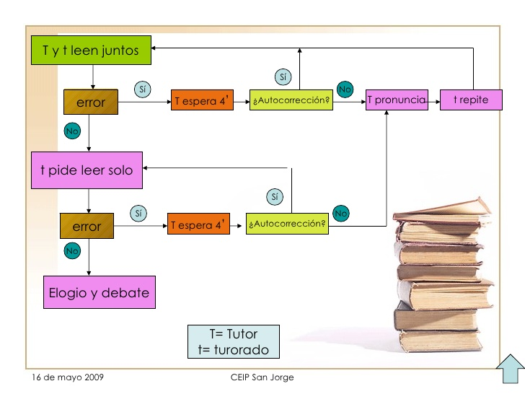
OS TOCA A VOSOTROS
Análisis de técnica

Slide 51
OS TOCA A VOSOTROS
Documento de trabajo:
Ruta de CORRECCIÓN lectora
Información Ponente
RESULTADOS:
Lingüístico: ¿puede ayudar al tratamiento a la diversidad el hermanamiento puramente lingÜístico?
Lingüístico: ¿se pueden establecer tertulias dialógicas programadas?
No lingüístico: ¿podemos abordar HERMANAMIENTOS NO LINGÜÍSTICOS con un proyecto ap-servicio común?
AMBOS: ¿pueden programar y dar una clase?
COMPROMISO DE MÍNIMOS DEL CLAUSTRO

Slide 52
1C.-NUESTRO PROYECTO -objetivo formal-
B) Exposiciones orales en público: «Es la estrategia más sincrética pues presupone el uso de la lectura, escritura y otros medios de expresión»
¡OJO! Se trata de exposiciones formales con un trabajo previo mucho más intenso. La relación con LENGUAJE ESCRITO es muy necesaria.
NORMAS
* Vigilamos siempre la COHERENCIA-CORRECCIÓN-ADECUACIÓN: expresión oral
AL IGUAL QUE EN LA ASAMBLEA: ¡IMPORTANTE!: al principio difícil (normas), no demasiado tiempo, queramos a la semana, en progresión de dificultad, tendiendo a desaparecer el profesor
IDEAL TAMBIÉN PARA INFANTIL: 3 años abuelas, 4 años pictogramas, 5 años esquinitas
IDEAL PARA ATAL: Isadonna Holanda_
ALUMNOS POR EL MUNDO LÓGICA CIENCIA MAGIA
VISITAS VIRTUALES ANIMALES MATEMÁTICAS
DOBLAJE DIBUJOS CORTOS DIVERSIDAD

Slide 53
OS TOCA A VOSOTROS
Documento de trabajo:
Distintas normas de EXPOSICIÓN
Distintas RÚBRICAS
RESULTADOS:
¿QUÉ PODEMOS ASUMIR EN SECUNDARIA? (¿encaja con la ley?)
¿MODIFICACIONES QUE LO HARÍAN MÁS ÚTIL?
COMPROMISO DE MÍNIMOS DEL CLAUSTRO
MI EXPERIENCIA EN 3º DE BUP

Slide 54
1D.-NUESTRO PROYECTO
Grabaciones (3 canales maestros en youtube
y decenas de suscripciones/miles de suscritos)
Partimos de blog que no funcionó bien.
INSTRUCCIONES YOUTUBE, códigos, listas de reproducción (curso/clase simultánea)
Móviles, cámaras de proyectos
Programas de edición: magix, i-movie, widows movie maker, etc EL PROPIO YOUTUBE
Vale para todo: INGLÉS, DIVERSIDAD, CREACIONES, etc
Trabajar estilo PORTAFOLIO (establecer borradores y publicar sólo lo mejor elegido) Cuidar lo que se llama «COMPOSTURA PÚBLICA» aunque sin falsear Auto y co evaluación escrita (METALENGUAJE) APRENDER A COMUNICAR LA ENSEÑANZA FLIPPED CLASSROOM

Slide 55
TAREA SEGUNDA SESIÓN
Breves preguntas sobre lo TRABAJADO AQUÍ EN GRUPOS y con el MATERIAL que lo hemos trabajado.

Slide 57
¡GRACIAS!

